Slide 1
太宰治《斜陽》
《人間失格》
青春的麻疹

Slide 2

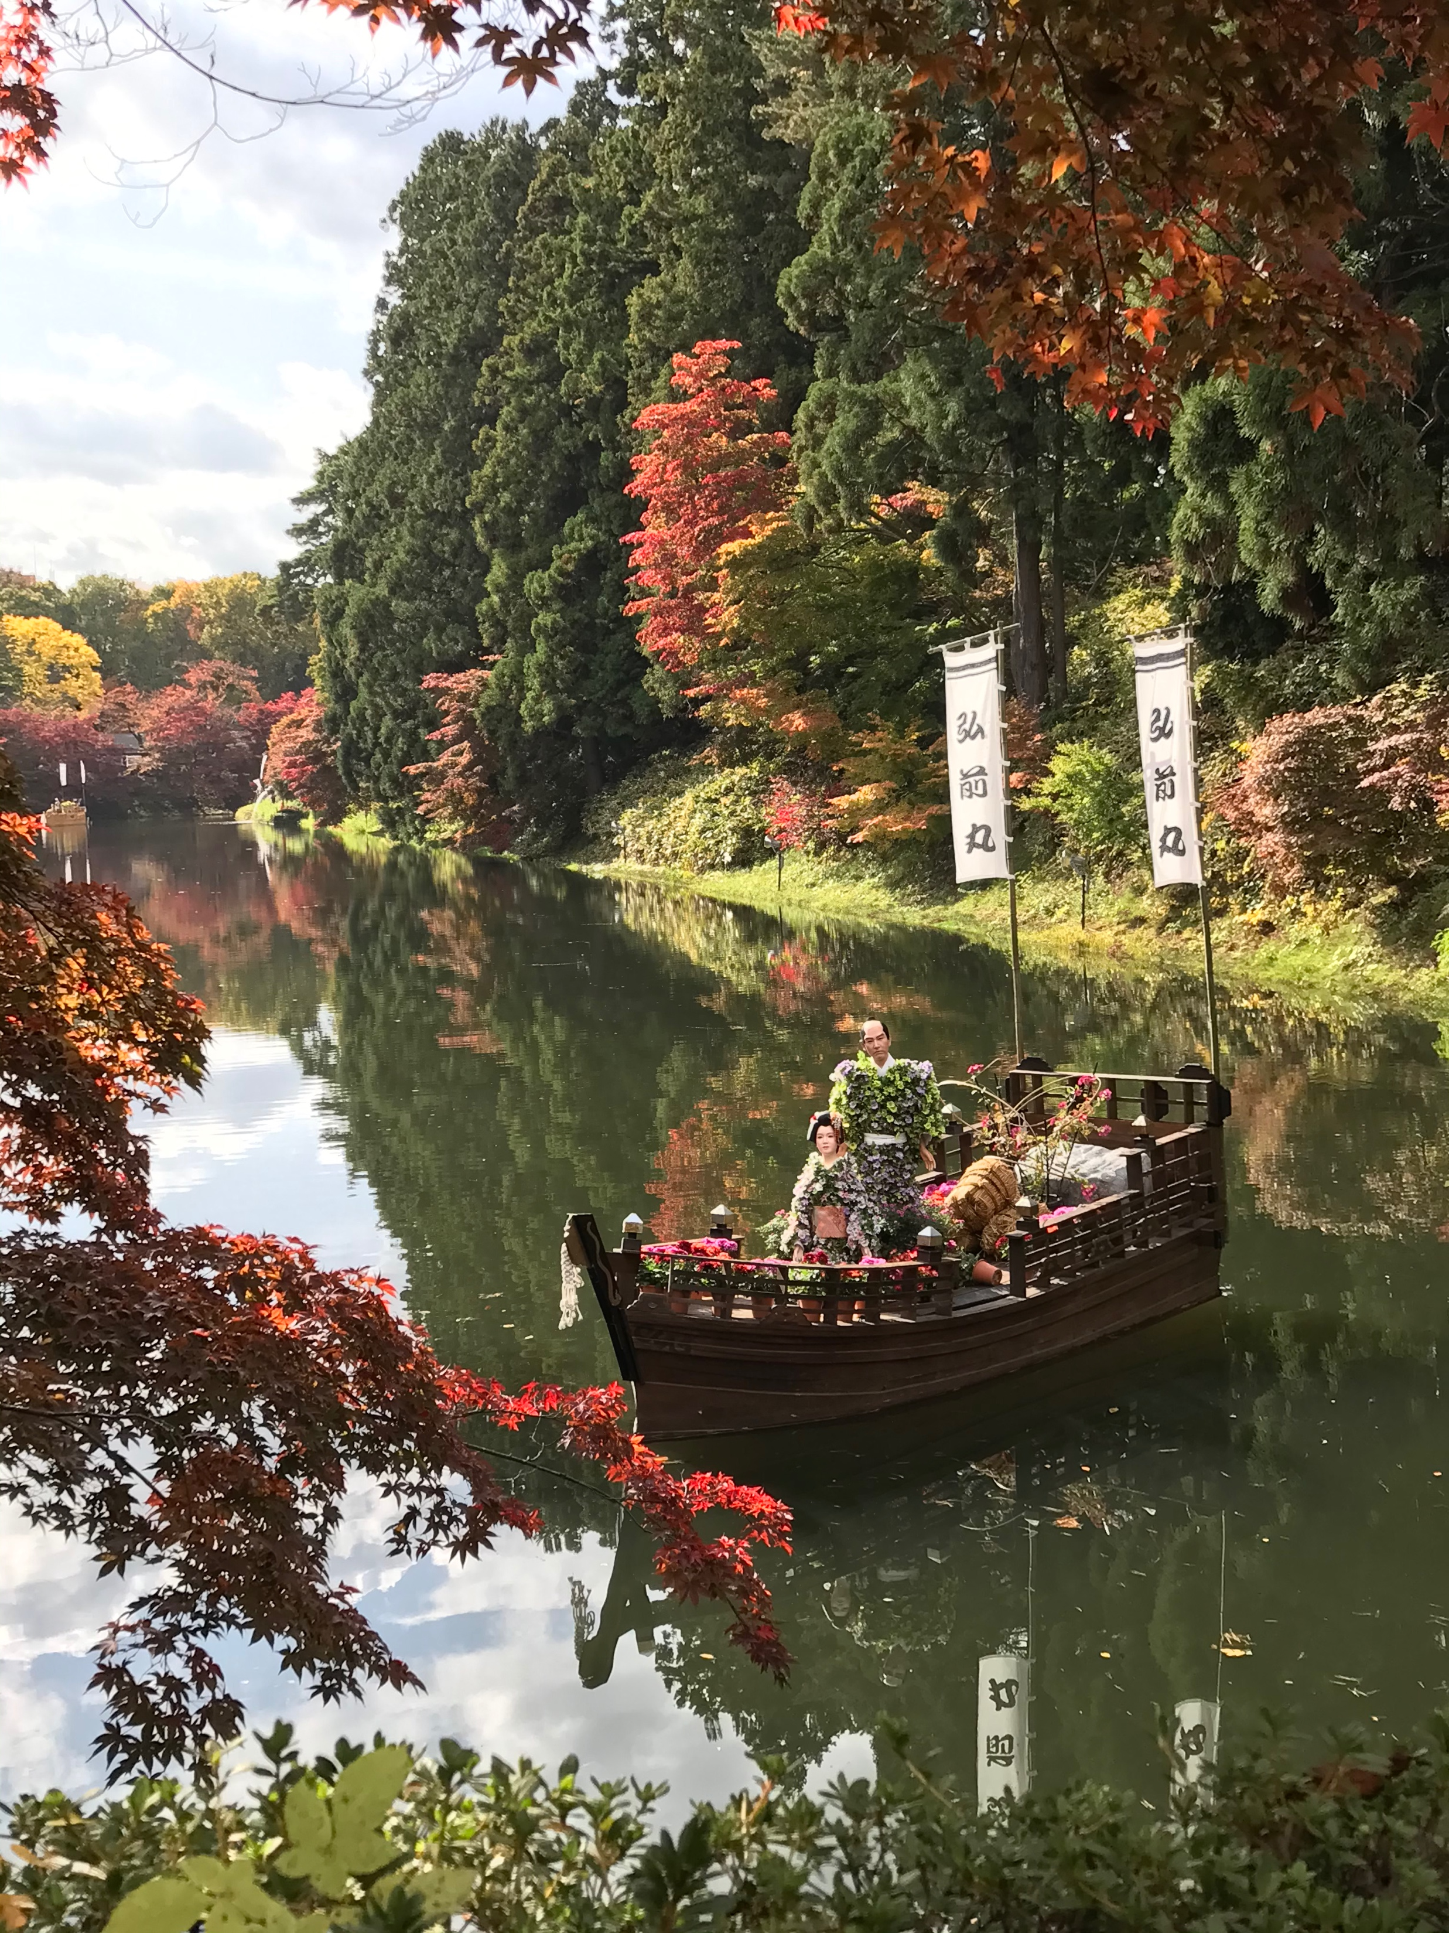
自我意識與津輕風土

Slide 3
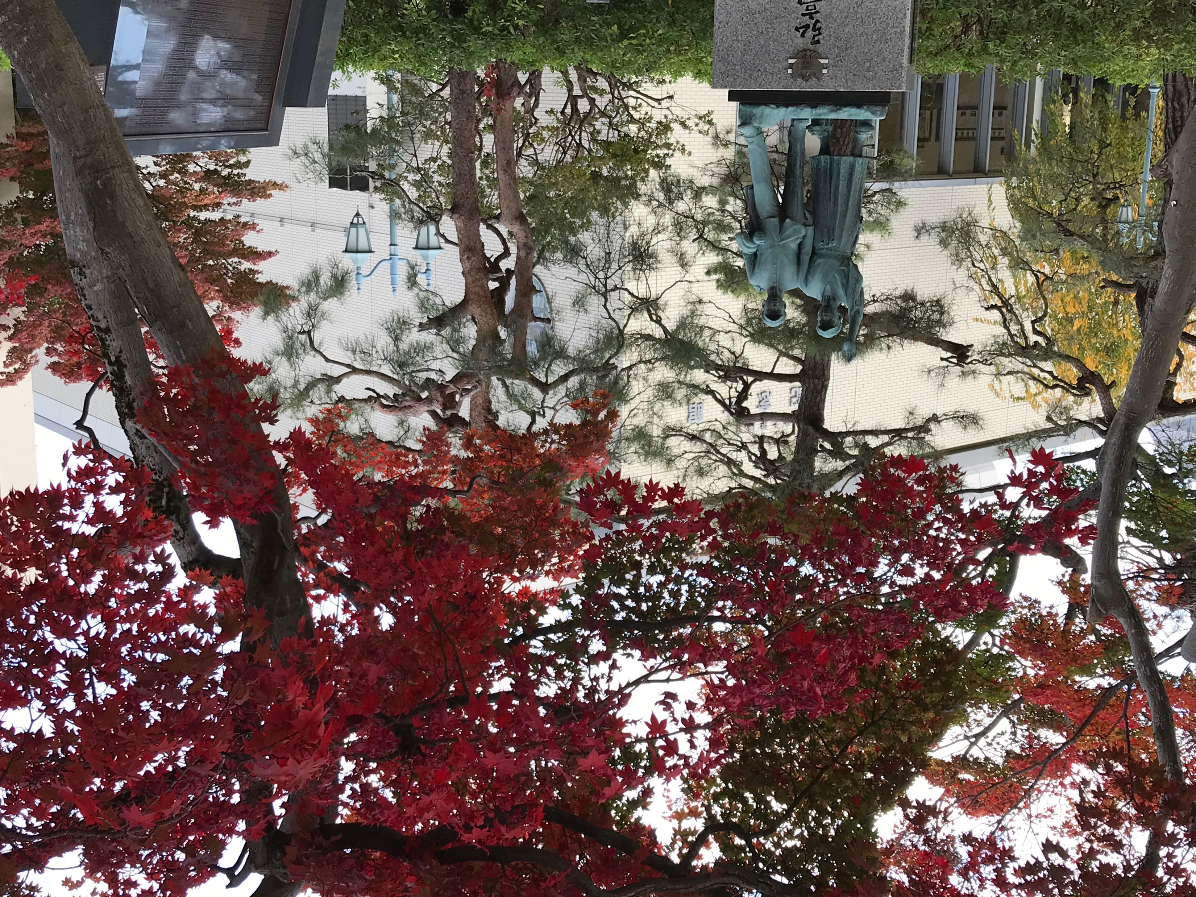
來自地方的菁英少年

Slide 4
改變時代的小說家

Slide 5
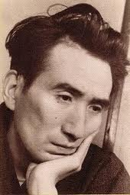
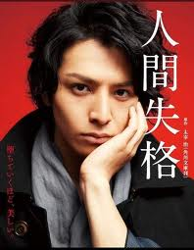
作品＝作家之死亡劇場

Slide 6
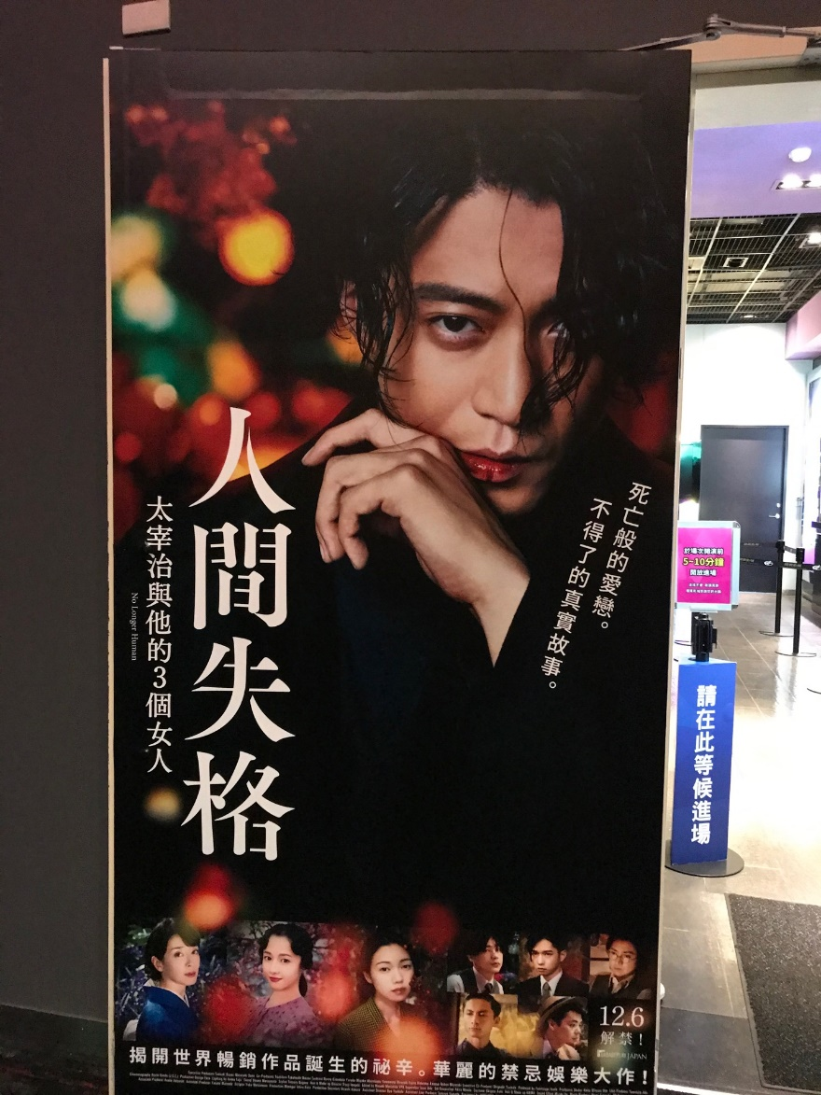
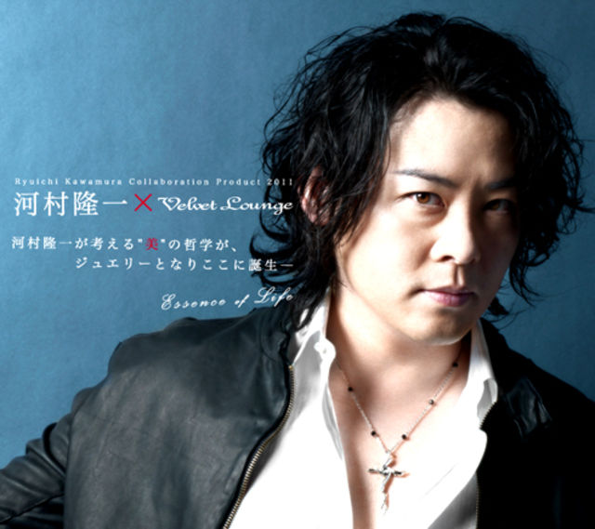
偶像化的太宰治

Slide 7
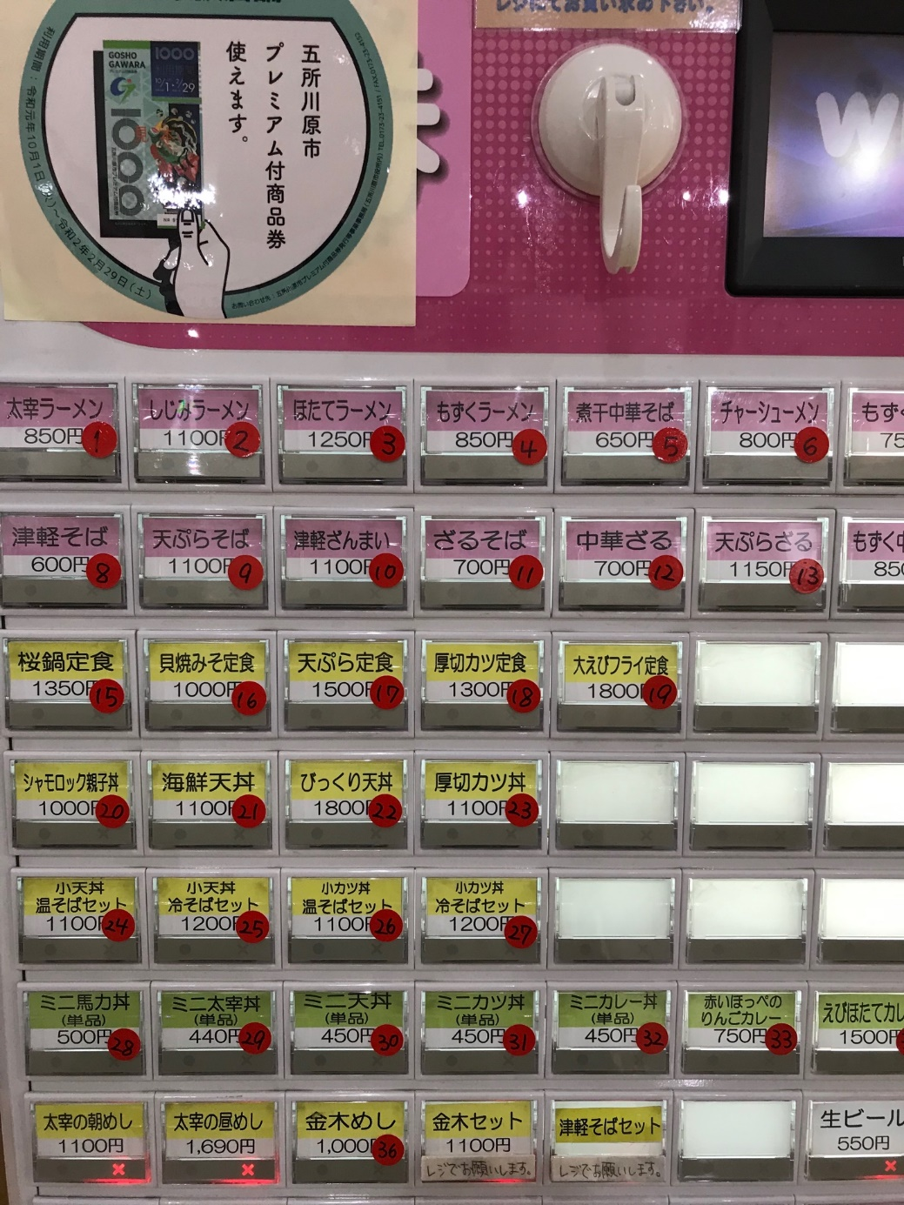
觀光財化的太宰治

Slide 8
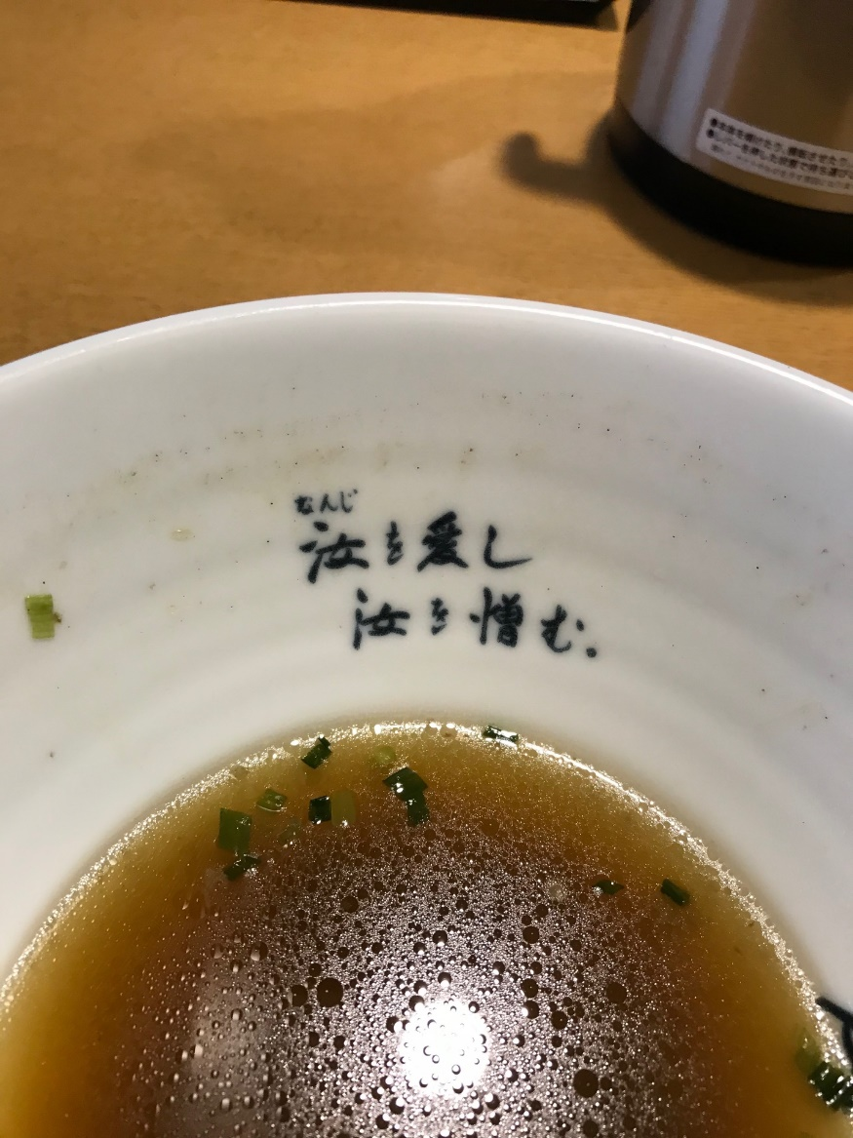
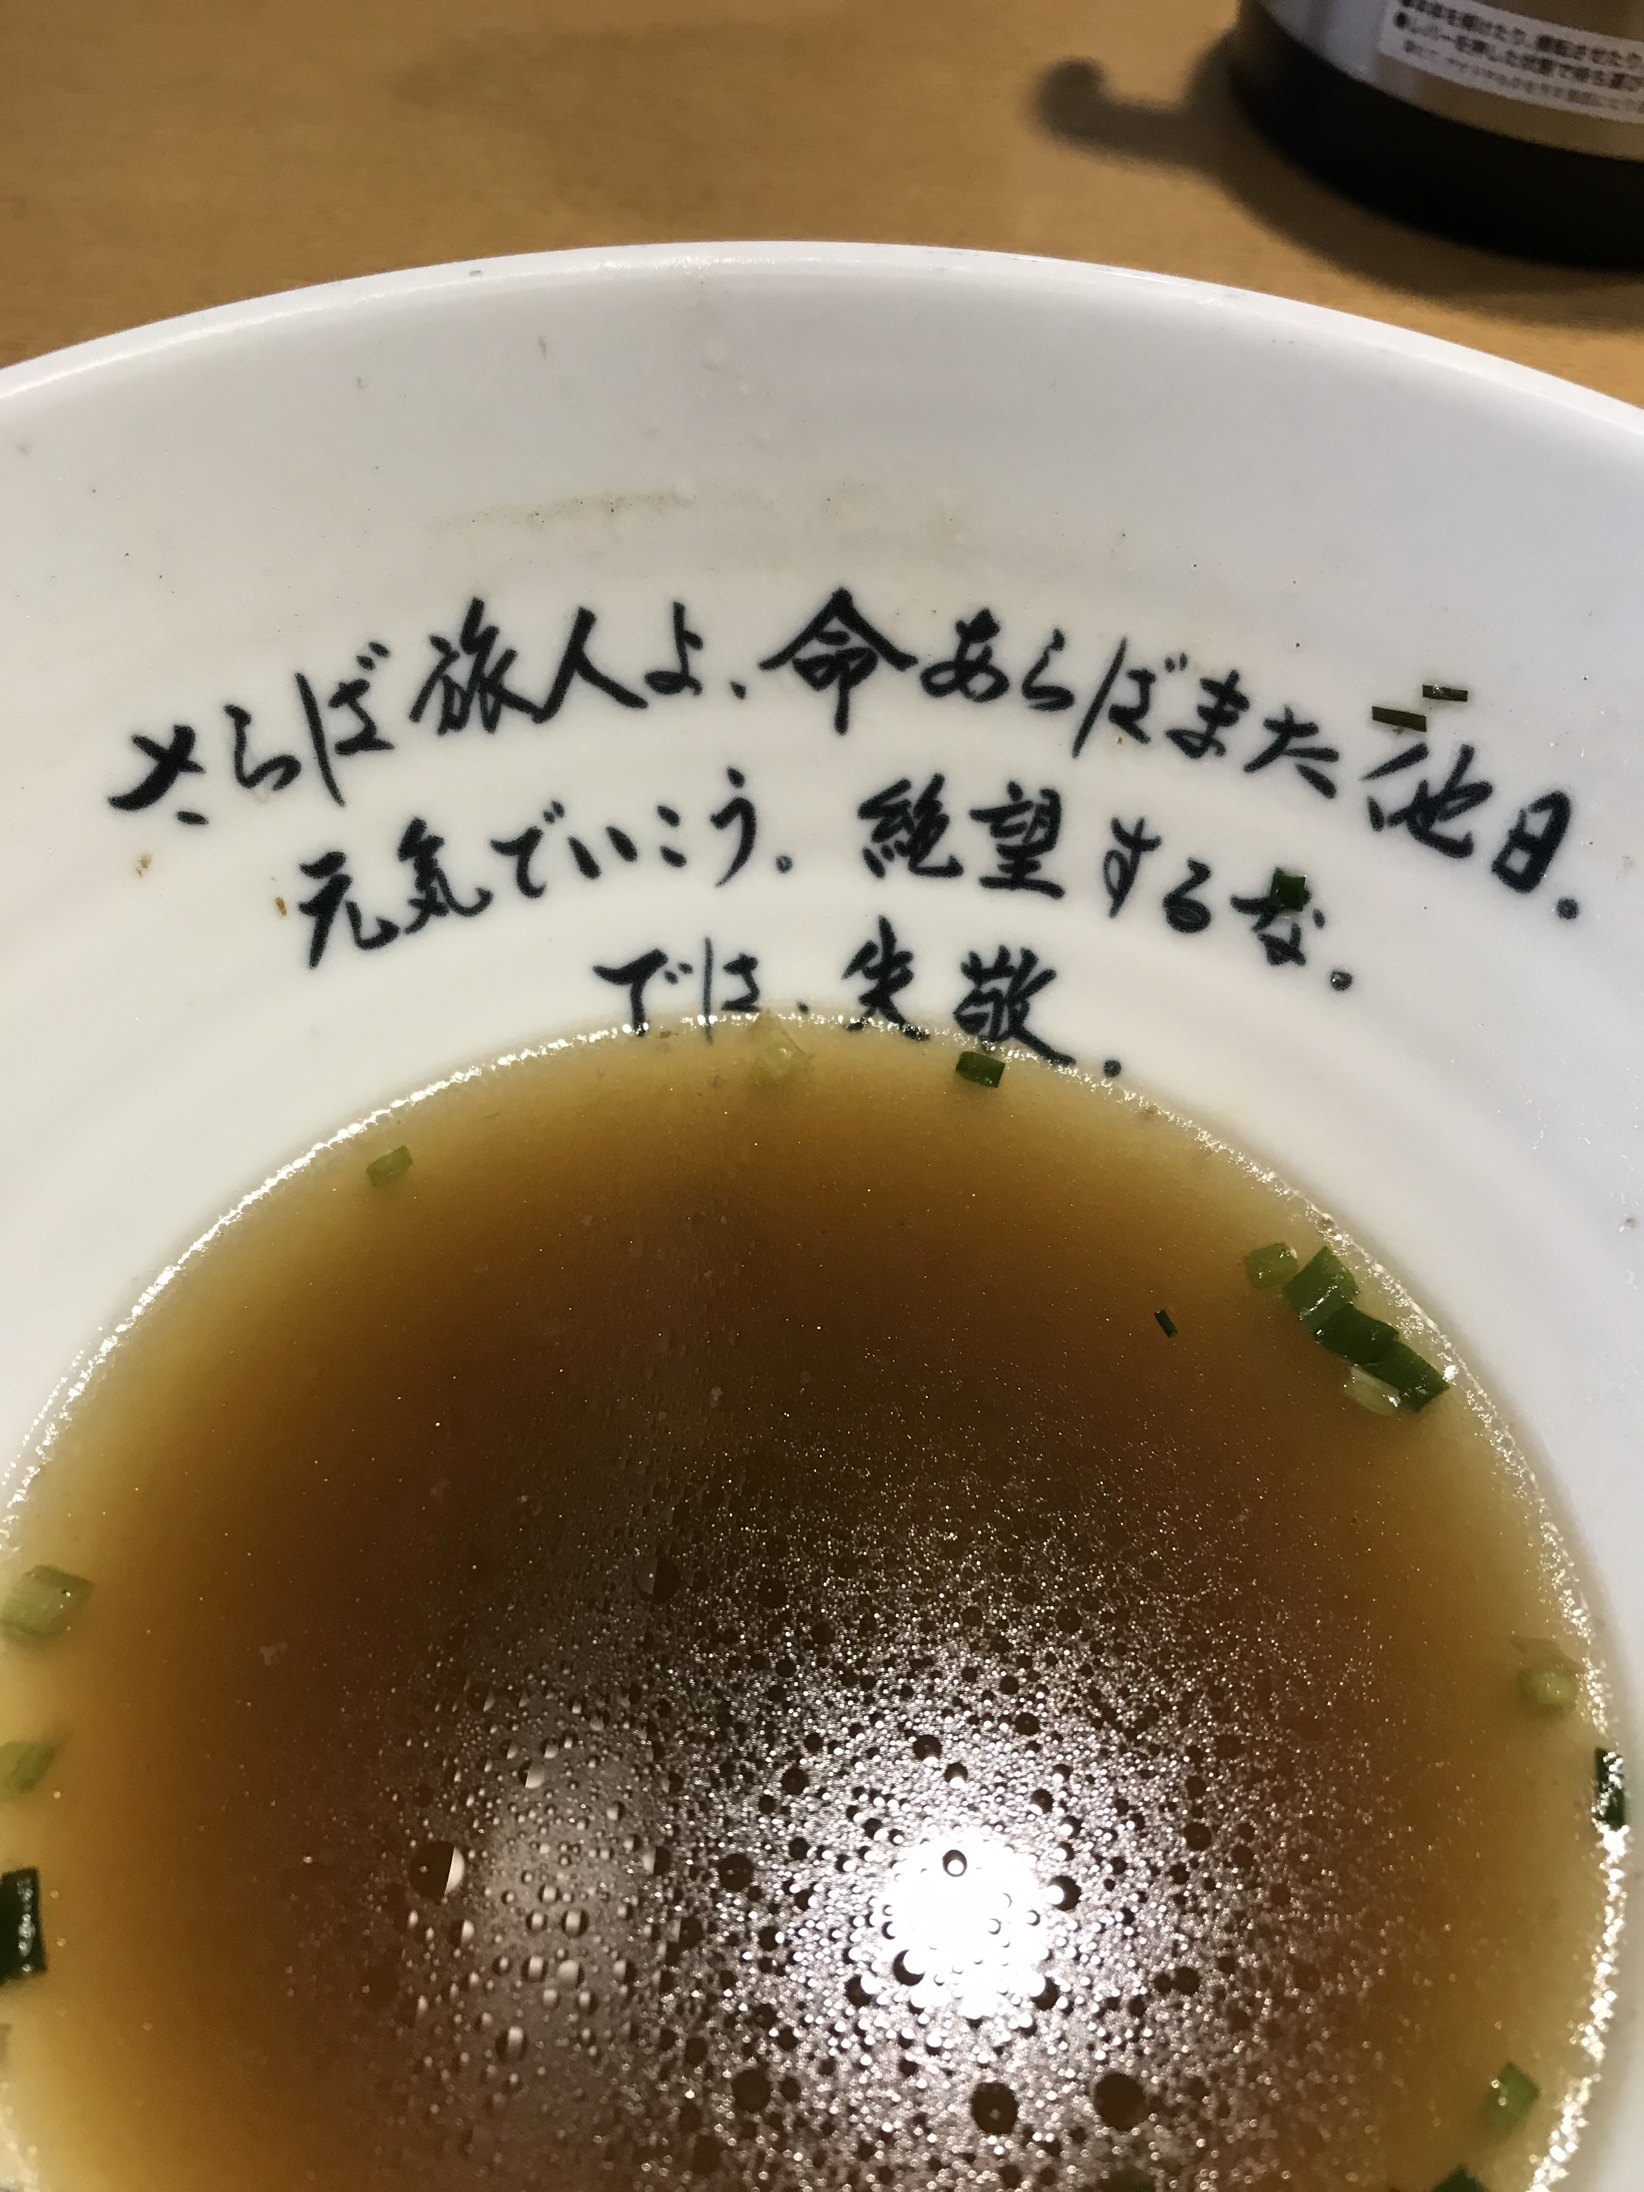

Slide 9
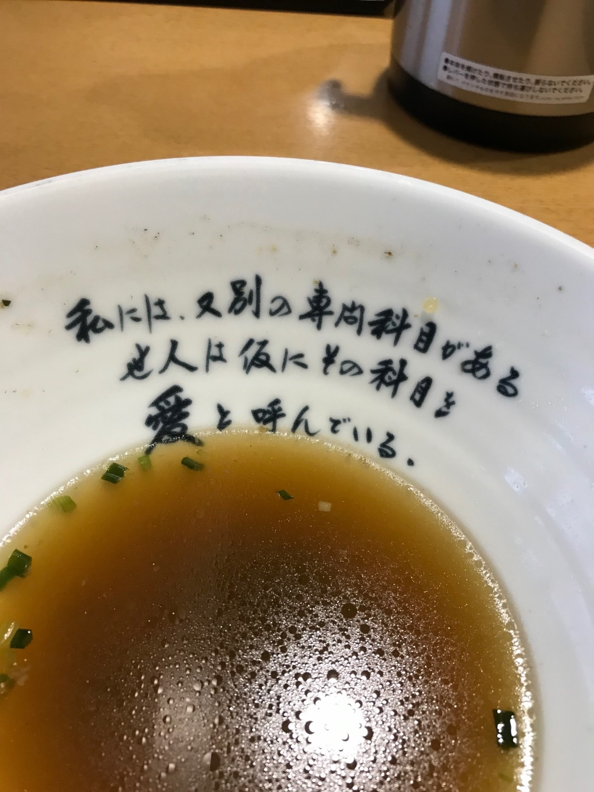

Slide 10
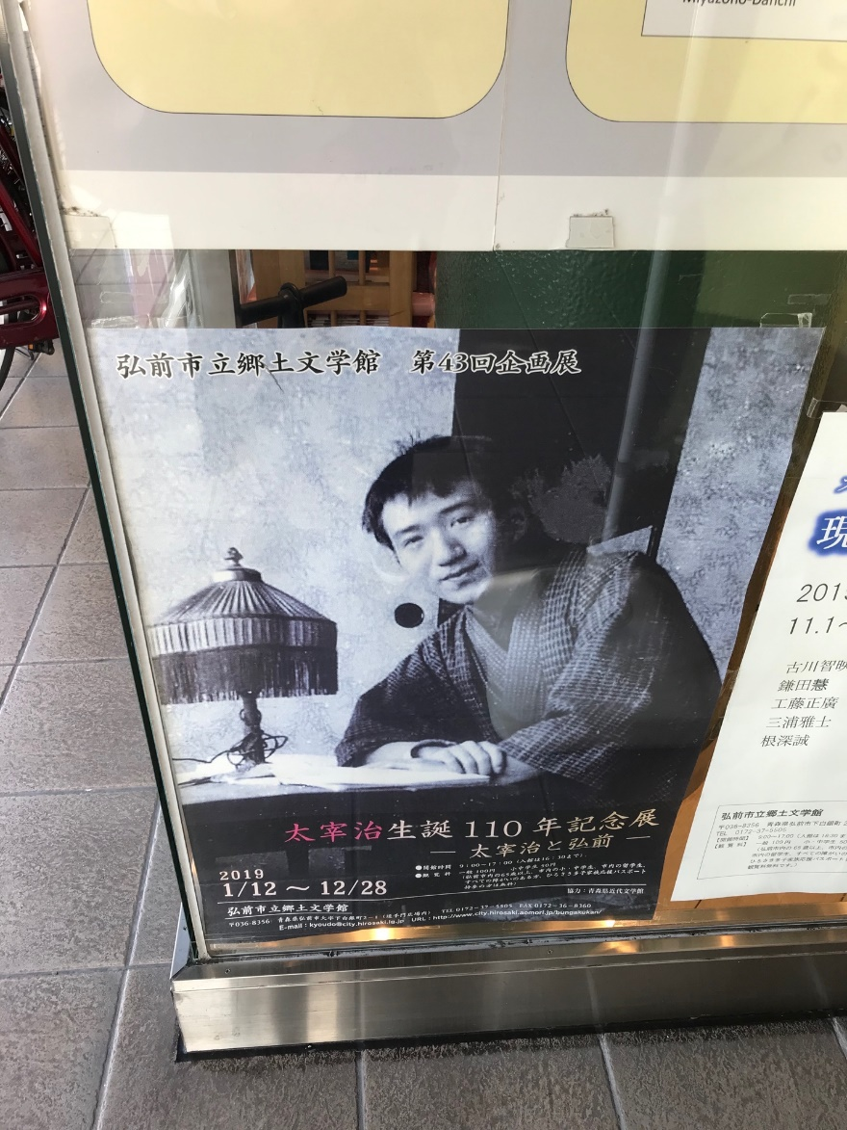
小治是個好孩子～
生於青森縣津輕，本名津島修治，十一個孩子中的第十個(六男)。津島家為青森縣首屈一指的富豪，父親為貴族院議員。
1923年父親死於東京。時為青森中學校學生
1927年弘前高等學校入學，芥川龍之介自殺衝擊。認識藝旦小山初代。
1929年接觸共產主義思想。苦於出身階級，因而服藥自殺。

Slide 11
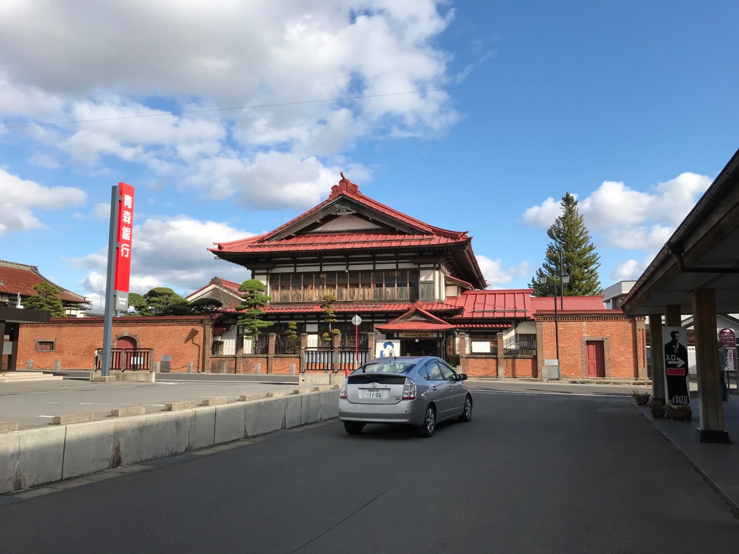
青森・金木・斜陽館

Slide 12
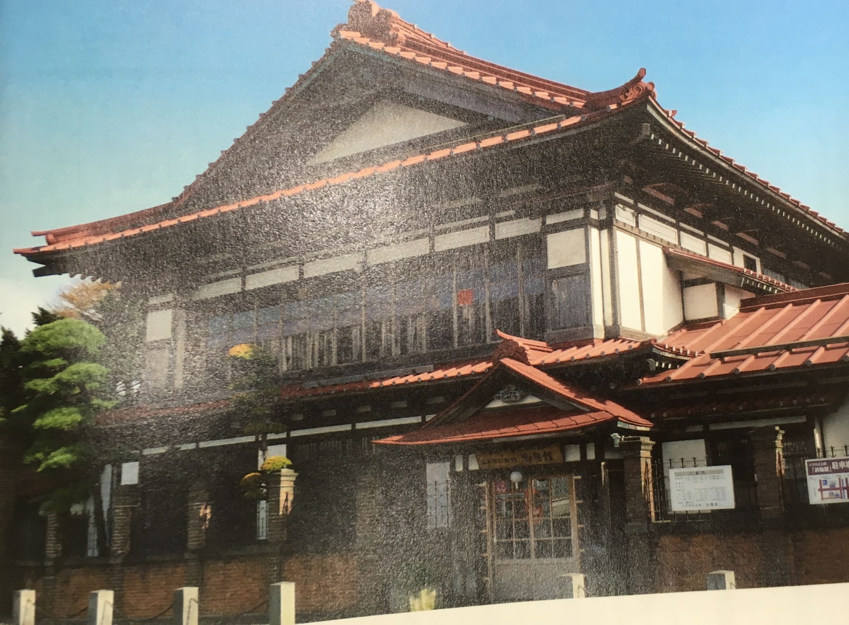

Slide 13
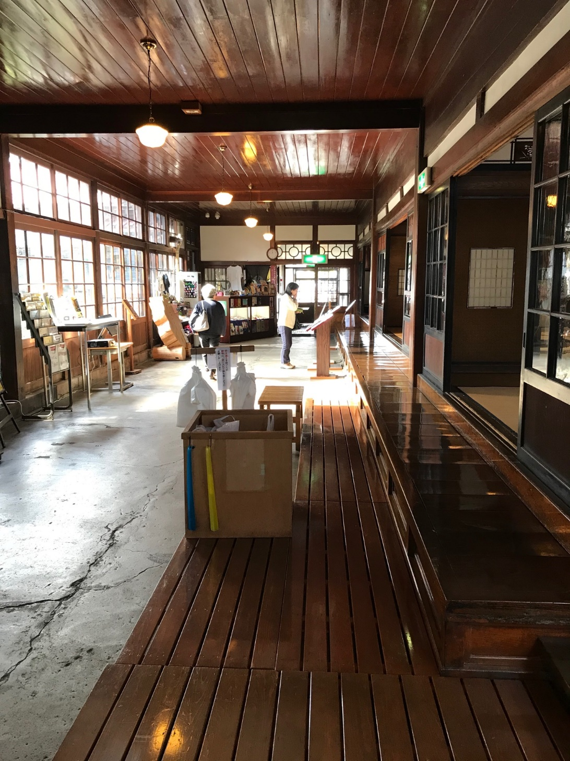

Slide 14
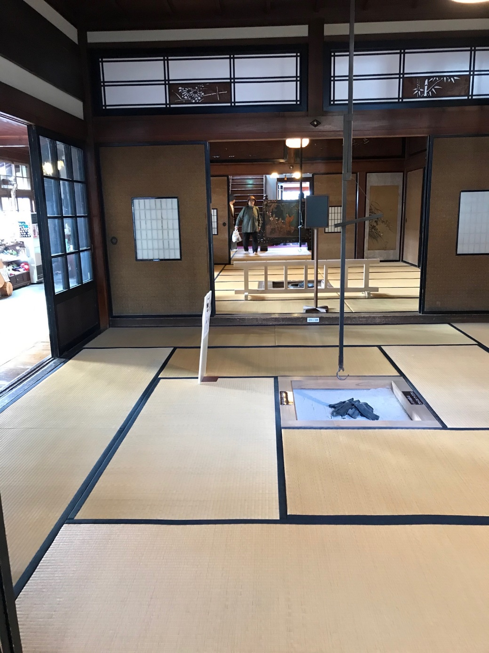

Slide 15
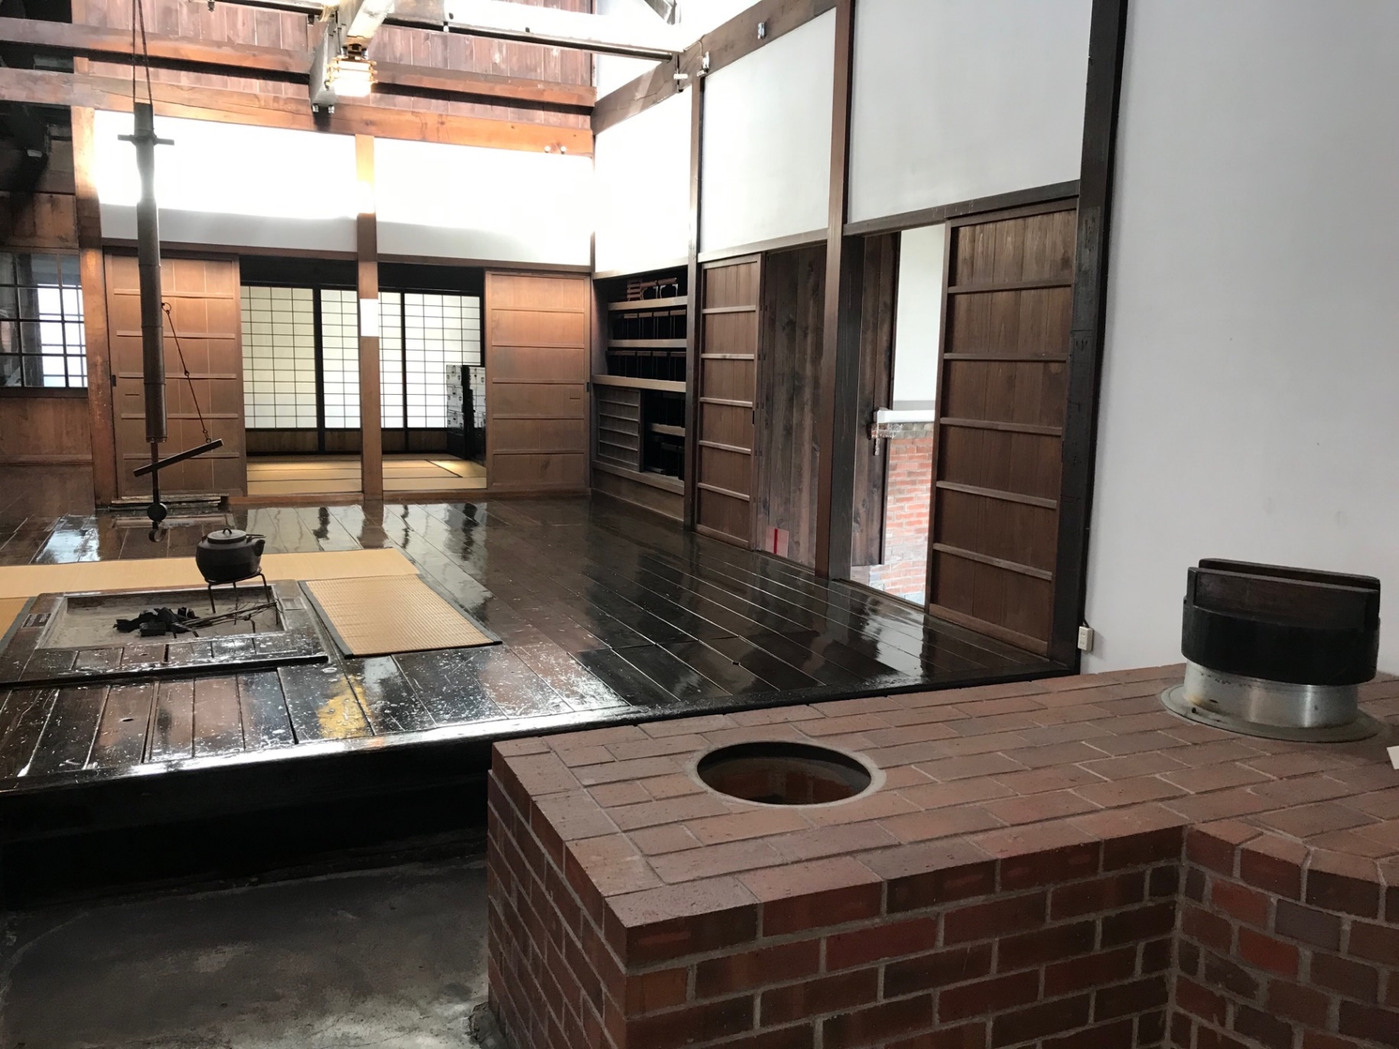

Slide 16
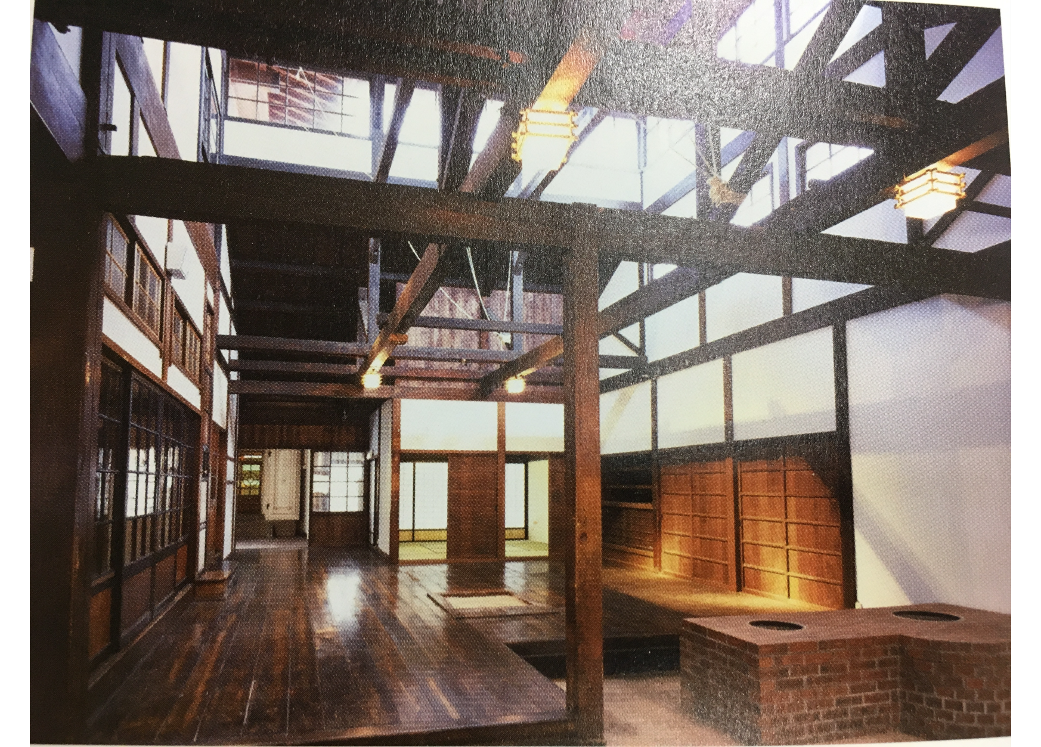

Slide 17
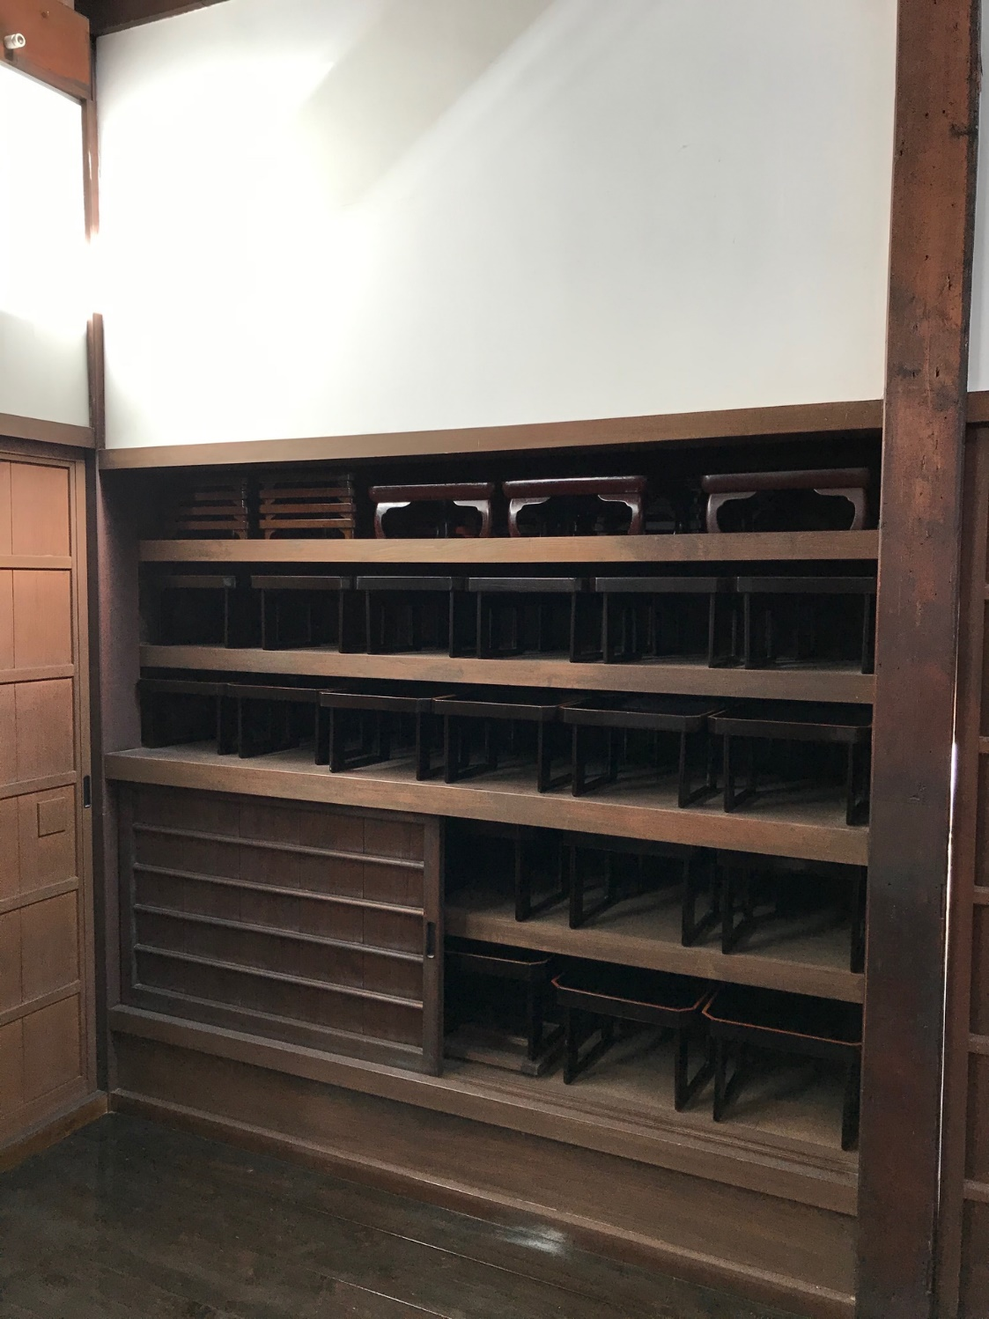

Slide 18
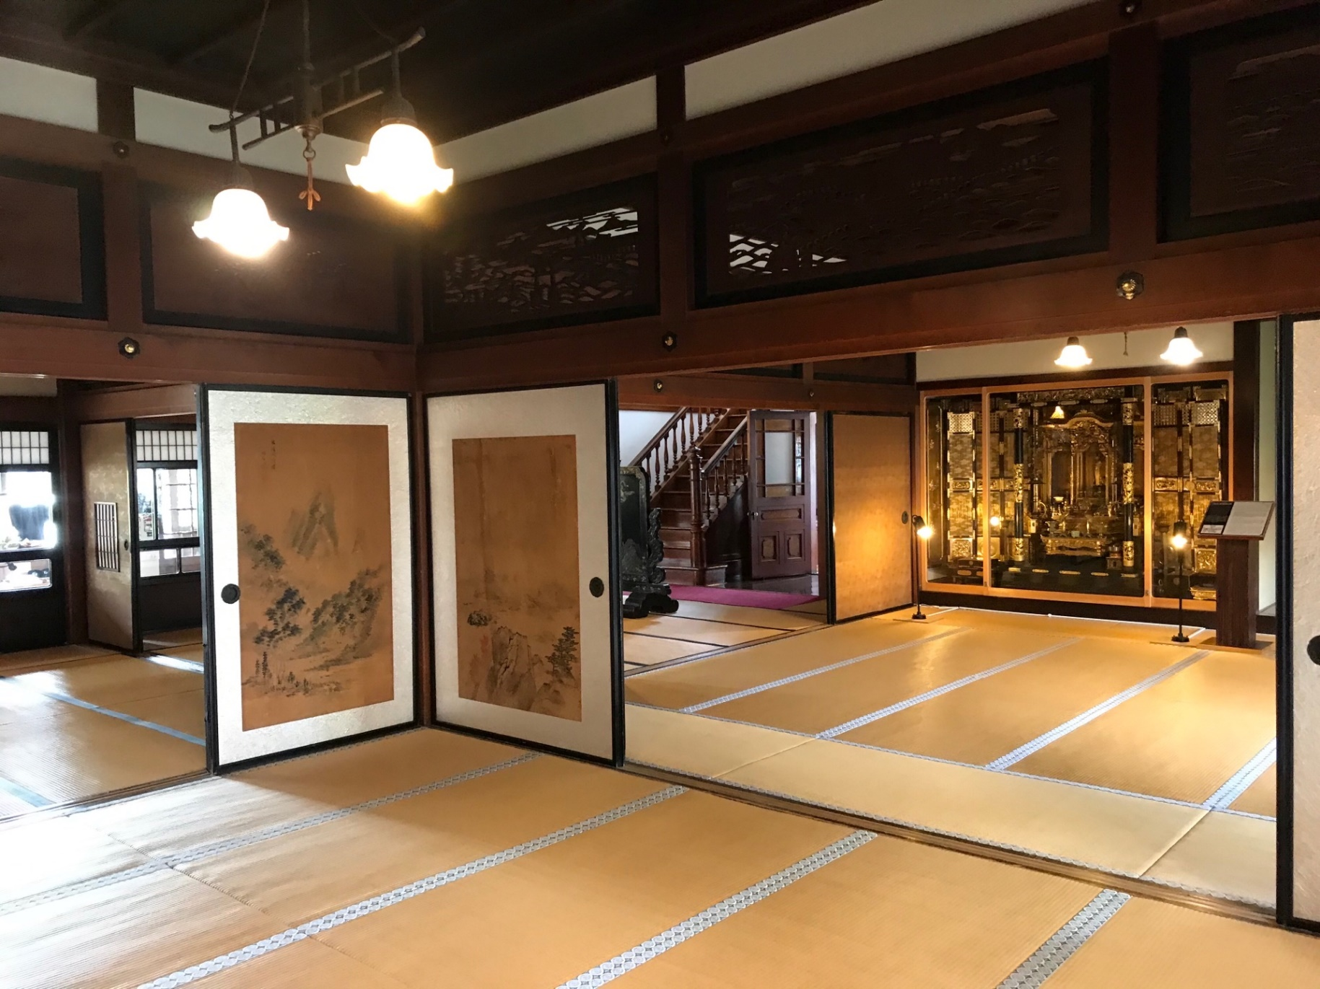

Slide 19
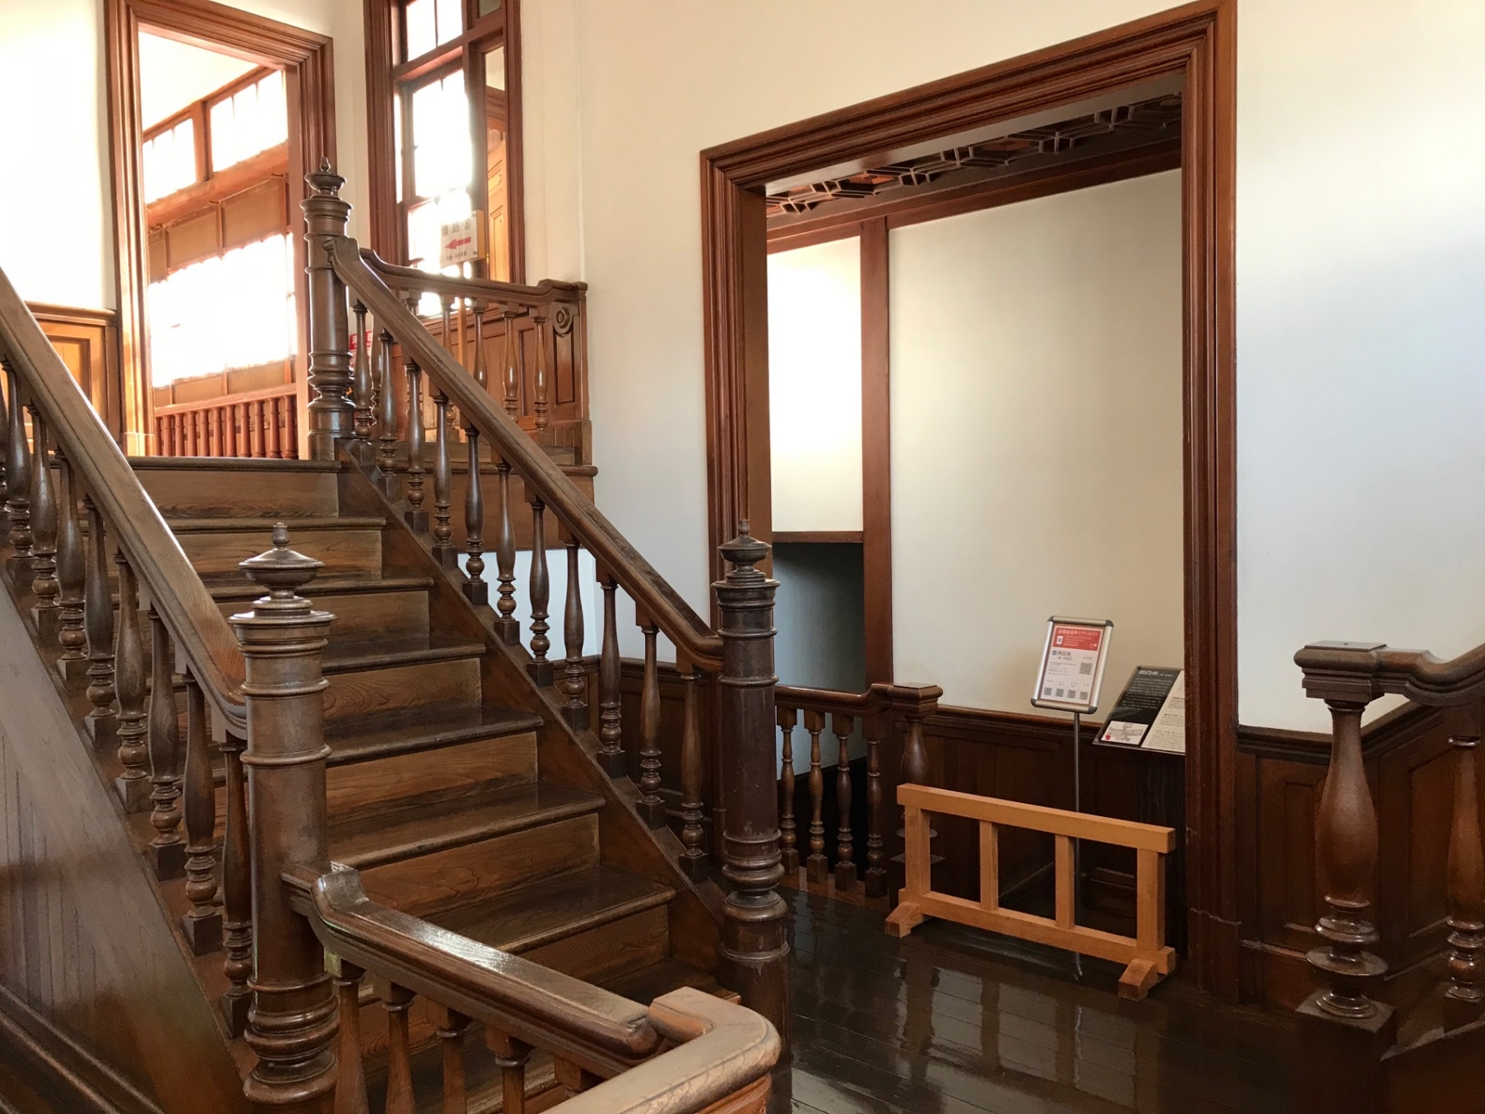

Slide 20
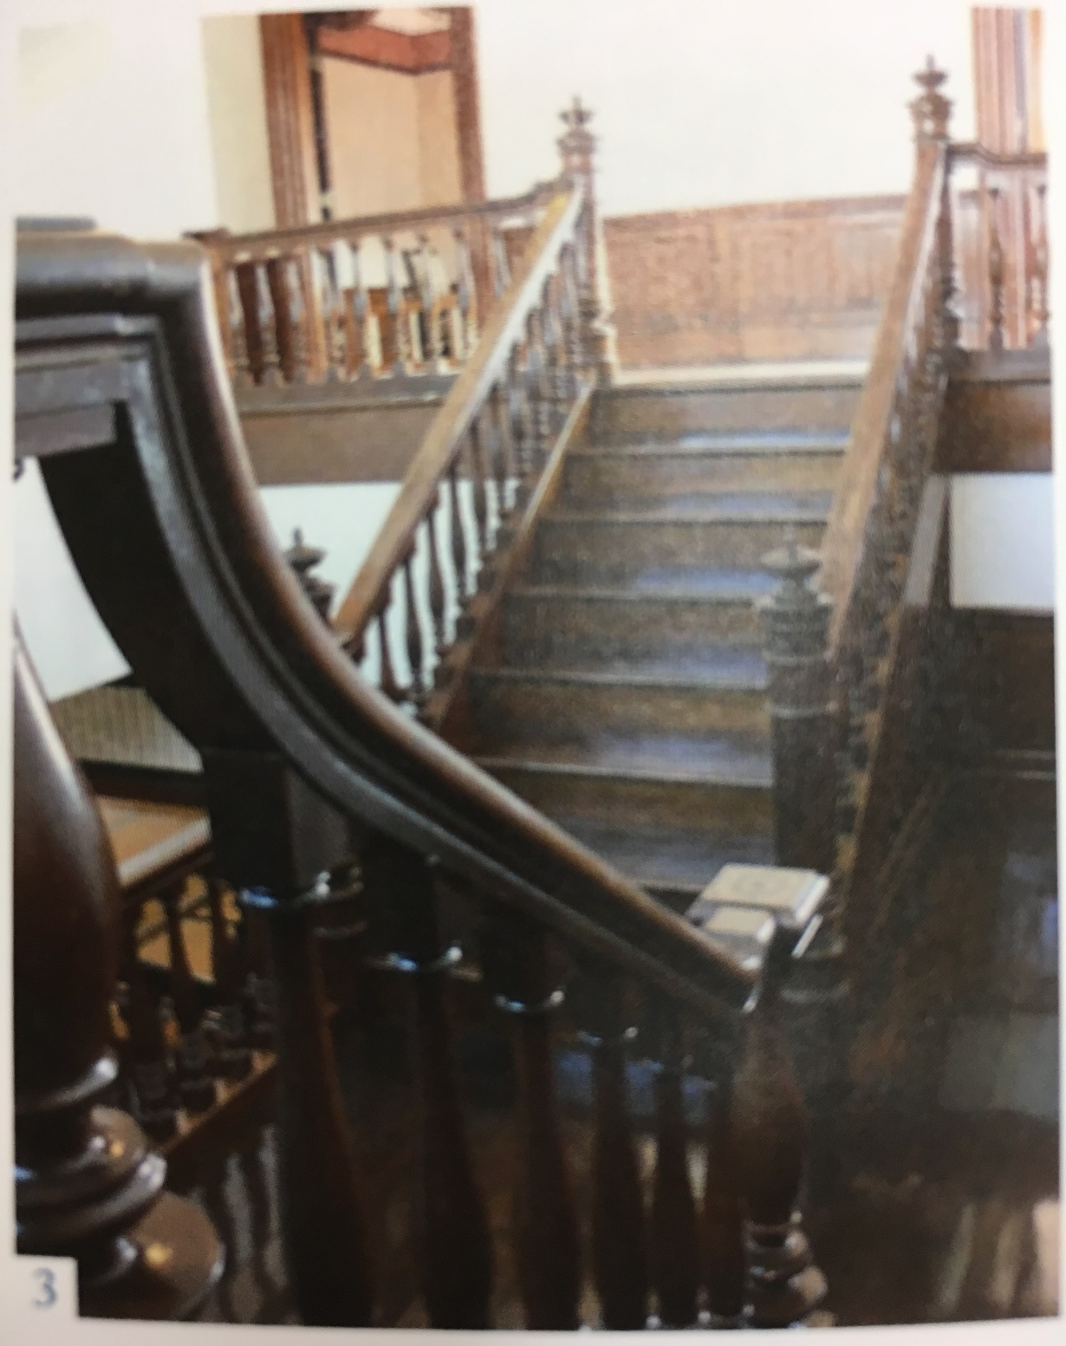

Slide 21
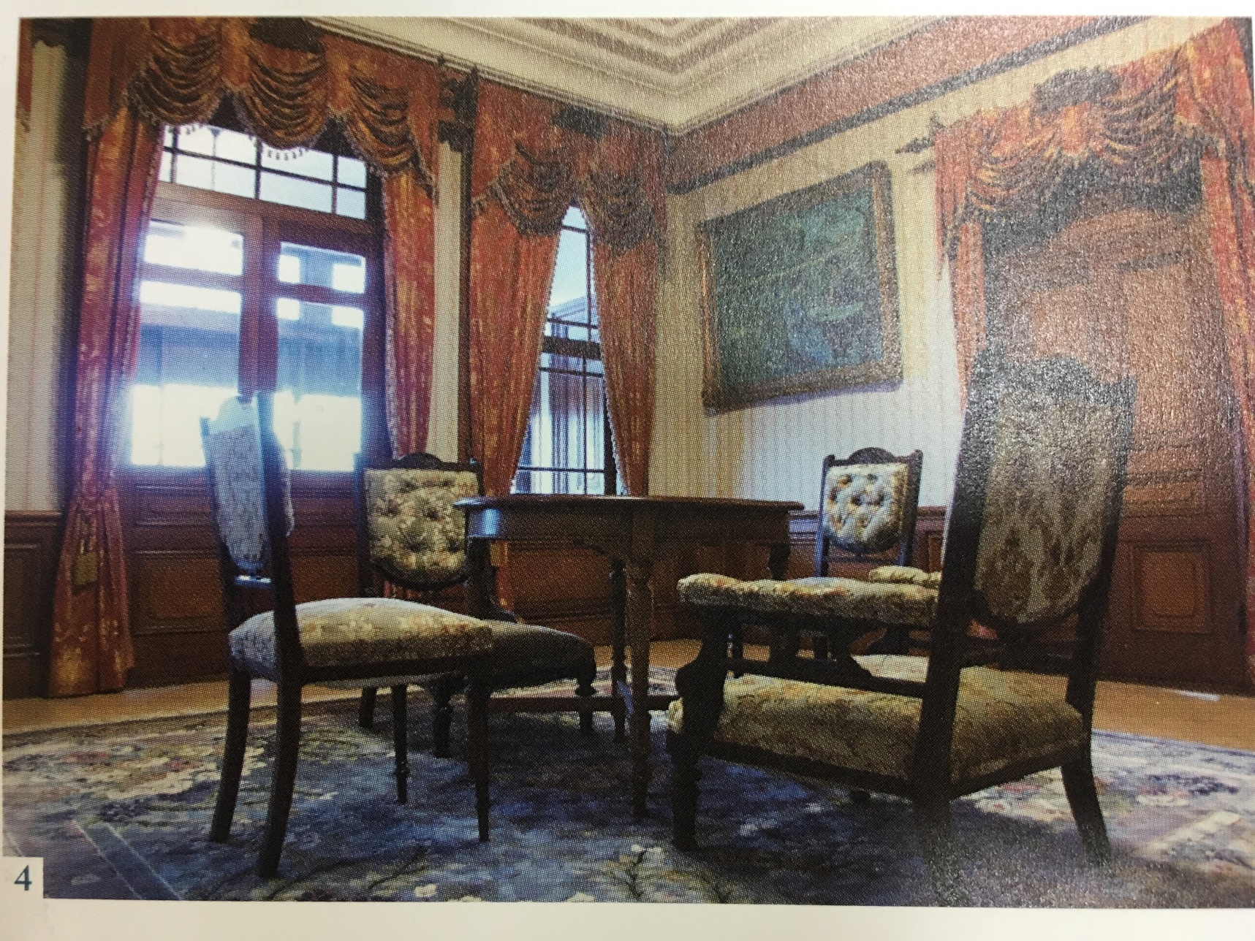

Slide 22
人生勝利組有沒有痛苦的權利？

Slide 23
太宰治(1909~1948)
1930年高校畢業，進入東京帝國大學法文科。參加非合法運動，小山初代至東京，被太宰長兄勸告回青森。十一月與銀座已婚女侍認識三天後至鎌倉服毒自殺，太宰被救。
1931年，與小山初代在東京同居。
1932年，六月得知初代在同居前「與乏味的男人犯錯」經驗，受衝擊。七月放棄非合法運動自首，拘禁一個月。
1935年二月，在鎌倉上吊未遂。四月因盲腸炎手術引起腹膜炎，為止痛開始使用麻醉藥，中毒。開始創作顛峰期。
1936年，為治療麻藥中毒數度出入醫院。
1937年，與小山初代在水上溫泉服毒自殺未遂，回東京後分手。
1938年，文壇師友介紹相親結婚。

Slide 24
太宰治
為獲得芥川獎不擇手段，寫信給佐藤春夫。
1948年三月~五月，寫作《人間失格》完成。長期失眠咳血。六月十日留下〈good bye〉未完成遺稿與遺書，與去年認識的山崎富榮（文學少女）于玉川上水投水自盡。時《人間失格》連載中。

Slide 25
跑吧美羅斯(1940/5)
太宰治中期作品(穩定期)
中學教科書教材:無垢的「信任」之美德
青少年讀物：友伴的重要
讀者與作者、作者與作品之間的關係
來自古傳說、Johann Christoph Friedrich von Schiller「人質」
「初夏，星光滿天」下起跑：美羅斯的旅程
裸體回到宮殿的狀態
少女與臉紅的意義

Slide 30
自我毀滅或嘲諷

Slide 31
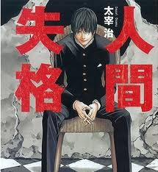
1948/3~5執筆，6月自殺，7月刊登
精巧的箱型結構
「否定」與饒舌的修辭法
與父兄（家國法）的糾葛。
竹一與崛木
母親與女性們
良（好）子

Slide 32
「前言」+「三篇手記」+「後記」
箱庭構造、框式構造
與小說中心內容無關的敘述者
「前言」：三張游離於「世間」價值判準的照片
不似真實人類的寫真：迄今為止沒見過
「後記」：急於撇清與「狂人」「瘋子」關係的敘述者
「給現代人閱讀也很有趣」「不加任何修飾的問世方式」
神一樣的好孩子與父親的錯

Slide 33
都會中的邊緣人
現代知識份子的必經路程
鄉村家族共同體→都會的個人獨立解放
共同體、團體意識的排拒：學校、國家、左翼團體
都會疏離感→邊緣人聚合：常子（廣島、丈夫入獄中），靜子（甲州、丈夫死亡）
非合法、罪犯特質的留戀
都會、「世間」價值的奉行者：崛木
「世間」與人際悲哀的體現者：比目魚
良子：處女、春天、單車、青葉瀑布的救贖之光

Slide 34
語言、知識、概念與經驗的背離
喜劇/悲劇
對義詞
同義詞
恥
罪

Slide 35
《斜陽》:世代的苦惱、破滅與再生
1947年(昭和22年)七月~十月連載於《新潮》，同年十二月出版單行本
最後的「貴族」:1945年日本戰敗、美國佔領後正式解體→母親、直治
GHQ（General Headquarters）:聯合國總司令部，1945~1952實質統治日本
「貴族」的象徵意義：任何行為與決定都以維持家族（世襲制）的體面為優先，甚至是戀愛與結婚
「貴族」的文化意義：物質與精神的從容自在
從西片町到伊豆：和子解放的開始

Slide 36
母與女
蛇的象徵：父親死亡、母親存在的突顯、壓抑的慾望。P.25「女蛇」。
燒蛇蛋、爐灶火災。焚燒的毀滅與再生慾望
母親的衰弱與「我」的強壯。「我」：毒蛇
極限狀態下人與禽獸之別，不在於「儀式」，而在「秘密」（ひめごと）。P.65
「背叛」並非因為離婚，而是不倫的可能。「不倫」→儀式與家族意志的破壞
家道中落，嫁給年老的畫家或當家教→維持家風
「孩子」的意義：p.76→無「父」之子

Slide 37
母與子、姐與弟
戀愛、秘密（ひめごと）的單方面完成（p.97,113）
M.C的多義性（「我的」契科夫、孩子、喜劇演員）
P.126母死之夢與愛情憧憬：母死→再生
無法再生的直治
P.129社會主義理論書（來自直治）
P.133戀愛與「革命」、p.139「革命家」
P.143「幸福」
P.173「黃昏」與「早上」
以母親、弟弟之死為代價的，建立在親子關係上的再生

Slide 38
毀滅（殉死）的論理
母親＝精緻文明（雅興）的貴族性、天皇制國家的全體性
直治＝菁英知識階級的不安
上原＝沒有歸屬（認同）對象、支離破碎的戰後社會？
有「子」之人得以重生🔀燒女蛇的蛇蛋

Slide 39
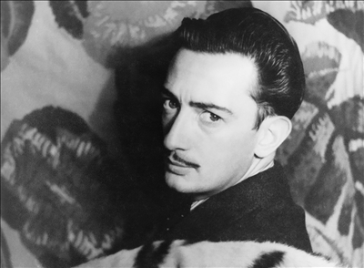
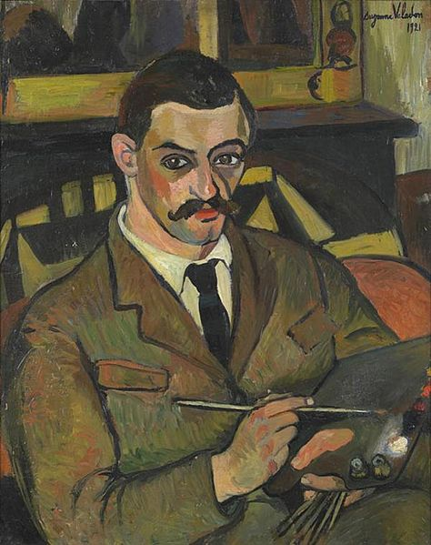
莫里斯‧郁特里羅
Maurice Utrillo (1883-1955)
出生於蒙馬特，畫家兼模特兒Suzanne Valadon的私生子，畢生只畫風景
少年時因酒精中毒開始自學繪畫，在母親的蒙馬特畫室創作大量街景，畫作多以樸拙筆法厚塗，1909年受到矚目
1912年因酒精中毒，數度進出療養院
1935年開始信仰基督教，與曾為收藏家遺孀的女演員Lucie Valore結婚，搬至巴黎近郊
中年因病已無法在戶外寫生，只能藉窗外風景、明信片或記憶作畫
71歲時死於肺疾，葬於蒙馬特墓園
Utrillo肖像，Suzanne Valadon所繪，1921

Slide 40
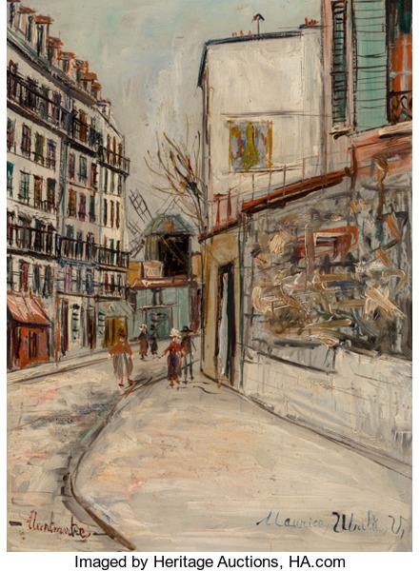
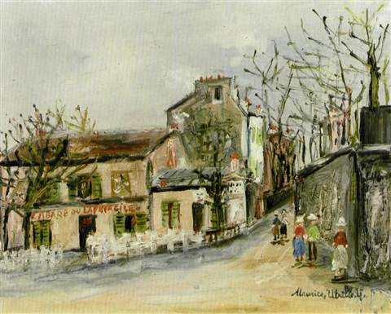
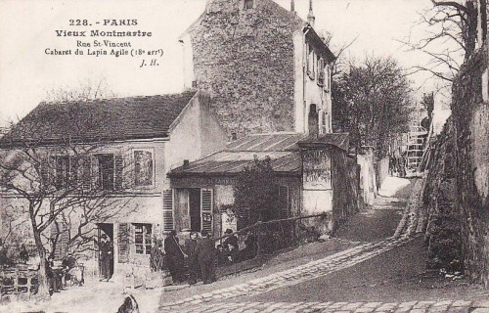
Le lapin agile à Montmartre, c.1944
Rue Lepic à Montmartre,c. 1910

